Slide 1

Informatique en CPGE
PT – PT 

Slide 2
L’informatique en PT – PT 
Comprendre le problème posé
Analyser
Modéliser
Traduire
Spécifier
Valider
Vérifier que le résultat donné correspond au résultat souhaité
Optimiser la complexité temporelle et spatiale de l’algorithme
Modéliser le problème proposé par un algorithme
Compétences
Communiquer
Documenter les fonctions, les variables etc…
Traduire l’algorithme dans un langage de programmation

Slide 3

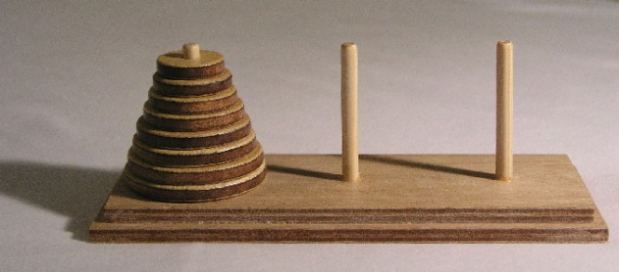
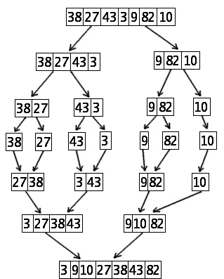
L’informatique en PT – PT 
Le Programme
Renforcement de l’algorithmique
Algorithmes récursifs
Piles et files
Tris de tableaux
Champs d’application de l’informatique
Traitement d’images
Codage
Fiabilité des transmissions de données
Graphes …

Slide 4
Organisation de l’année
Suivant planning :
18 séances de « cours » 1 heure
9 séances de TP : 2h
Projets en temps libres, évalués en classe
3 Devoirs surveillés d’une heure
1 épreuve au concours blanc
L’informatique au concours
A l’écrit :
problème d’informatique (2h) intégré à une épreuve de physique
A l’oral :
30 minutes pendant un oral de maths
30 à 45 minutes durant l’épreuve de TP de SII

Slide 5
Planning prévisionnel de PT

Slide 6
Planning prévisionnel de PT 

Slide 7
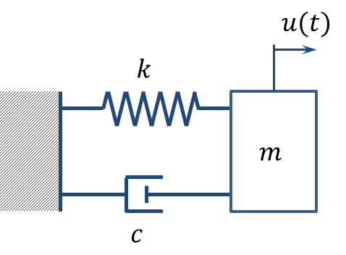
Projet 1
Modélisation d’un amortisseur
Objectif :
Simuler le comportement d’un amortisseur en fonction :
De la raideur du ressort
Du coefficient de viscosité de l’amortisseur
De la masse du solide
De l’effort imposé
Résultats attendus
Courbes de déplacement de la masse en fonction de sollicitations sinusoïdales de fréquences différentes

Slide 8
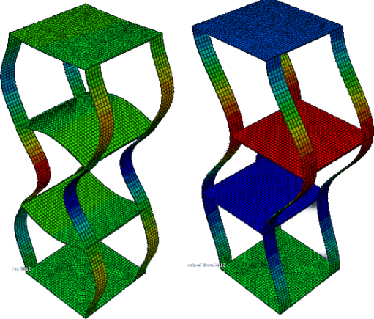
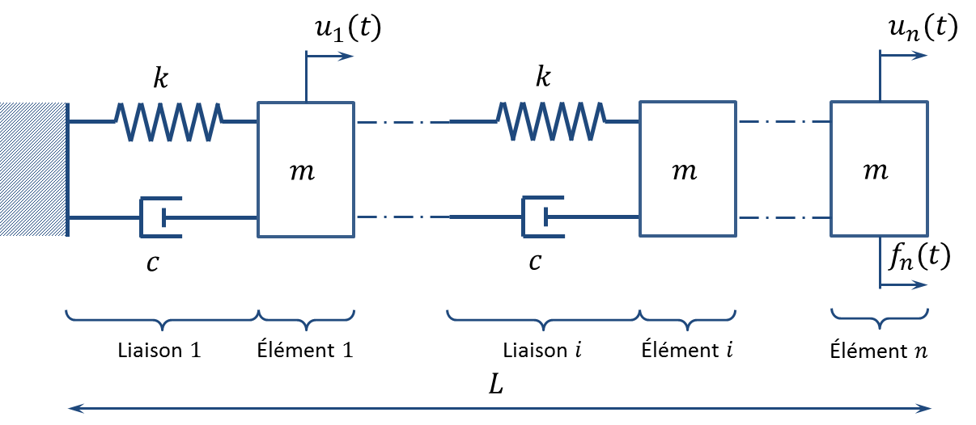
Projet 2
Modélisation d’un système visco élastique
Objectif :
Simuler le comportement d’un matériau visco élastique en fonction
De la raideur du matériau
Du coefficient de viscosité du matériau
De la masse des éléments
De l’effort imposé
Résultats attendus
Courbes de déplacement de chacune des masses masse en fonction de sollicitations sinusoïdales de fréquences différentes

Slide 9
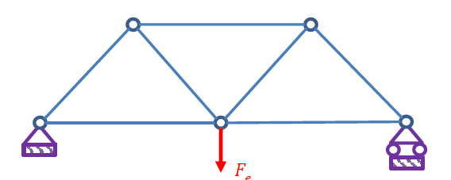
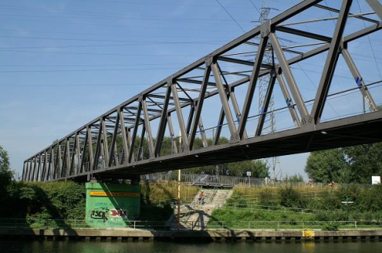
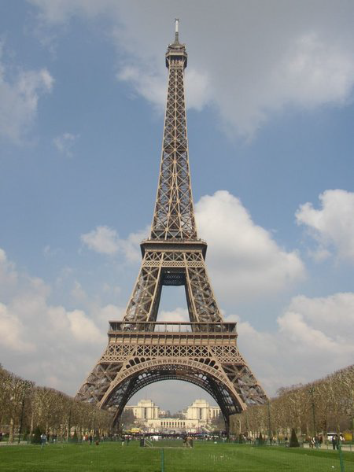
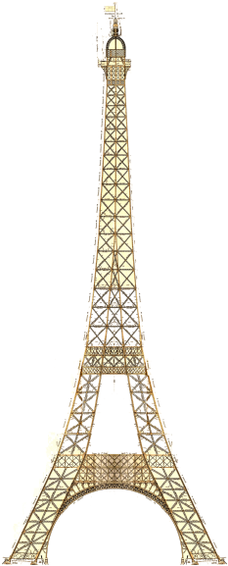
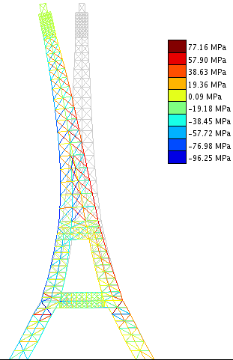
Projet 3
Modélisation d’un système par un treillis
Objectif :
Calculer la résistance d’un pont
Calculer la déformation d’un pont
Résultats attendus
Représentation de la structure déformée
Visualisation colorée des contraintes

Slide 10
Projet 4
Analyse des images
Objectifs réaliser des traitements d’images
Augmentation du contraste, floutage, changement de résolution, recherche de contours …
Résultats attendus
Afficher l’image originale et l’image traitée

Slide 11
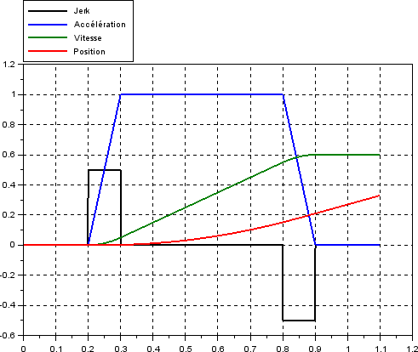
Projet 5
Modélisation du déplacement d’un axe
Objectifs
Modéliser le déplacement d’un axe piloté par un trapèze d’accélération
Résultats attendus
Pour un déplacement donné et des performances mécaniques données (jerk maximal, accélération maximale, vitesse maximale) tracer :
La position, la vitesse, l’accélération de l’axe.

Slide 12
Projet 6
Modélisation du déplacement de 2 axes
Objectifs
Modéliser le déplacement de deux axes (chariots croisés)
Résultats attendus
Pour un déplacement donné et des performances mécaniques données (accélération maximale, vitesse maximale) tracer :
La position, la vitesse, l’accélération de l’axe. Il faudra compte des limitations des axes et opter pour des stratégies de trajectoires.

Slide 13
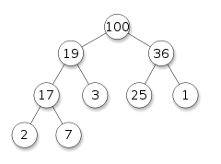
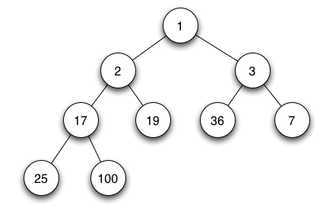
Projet 7
Modélisation d’un tas binaire
Un tas binaire est une structure algorithmique permettant de trier des données suivant une valeur.
Objectifs
Définir les fonctions permettant de construire un tas
Résultats attendus
Afficher un tas
Déterminer les fonctions permettant d’ajouter des éléments au tas
Déterminer les fonctions permettant de supprimer des éléments du tas

Slide 14
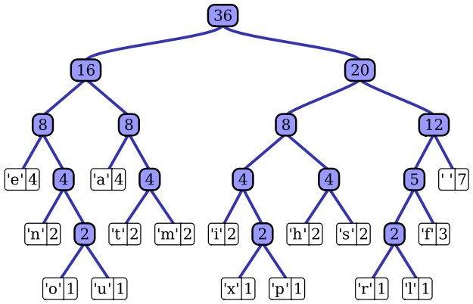
Projet 8
Codage de Huffman
Le codage de Huffman permet de réaliser une compression des données sans perte
Objectifs
Définir les fonctions permettant de compresser et de décompresser un fichier texte
Résultats attendus
Afficher l’arbre de Huffman
Présenter les algorithmes et ses spécificités
«this is an example of a huffman tree»

Slide 15
Projet 9
Calcul de checksum
Le calcul de checksum est une des méthodes qui permet de vérifier qu’une information a été transmise sans perte.
Objectifs
Définir ce qu’est une checksum
Calculer une somme de contrôle
Résultats attendus
Calculer une somme de contrôle sur un exemple de votre choix (transfert de fichier trame TCP/IP)…

Slide 16
Projet 10
Analyse de trame
Objectifs
Intercepter une trame TCP/IP sur une réseau
Analyser le contenu d’une trame TCP/IP
Résultats attendus
Extraire une trame d’un réseau et l’analyser
Présenter les risques de ne pas utiliser des protocoles de chiffrement

Slide 17
Projet 11
Traitement de signal

Slide 18
Projet 12
Dynamique gravitationnelle
Objectif
Simuler la dynamique gravitationnelle afin de prédire une éclipse

Slide 19
Projet 13
Rugosité
Objectif
A partir d’un profil de rugosimétrie déterminer les différents paramètres
Résultats attendus
Afficher un profil de rugosimétrie (éventuellement simulé)
Evaluer Rp, Ra et les autres paramètres

Slide 20
Projets
Objectif des présentations
Présenter la problématique
Présenter la structure du programme
Présenter une démonstration
Présenter l’efficacité temporelle de quelques algorithmes

Slide 21
Projets
Les projets sont à réaliser par groupe de 6 élèves au maximum
Des présentations sont réalisées au long de l’année
Vous pouvez proposer un projet.
Vos choix de projets ainsi que les groupes sont à envoyer par mail avant le 14/09/2015 en indiquant :
Le nom du projet
Le support choisi
Adresse : xpessoles.ptsi@free.fr
Le bilan sera réalisé les 14 (PT) et 15 (PT) septembre 2015
Prévoyez plusieurs projets

